Slide 1
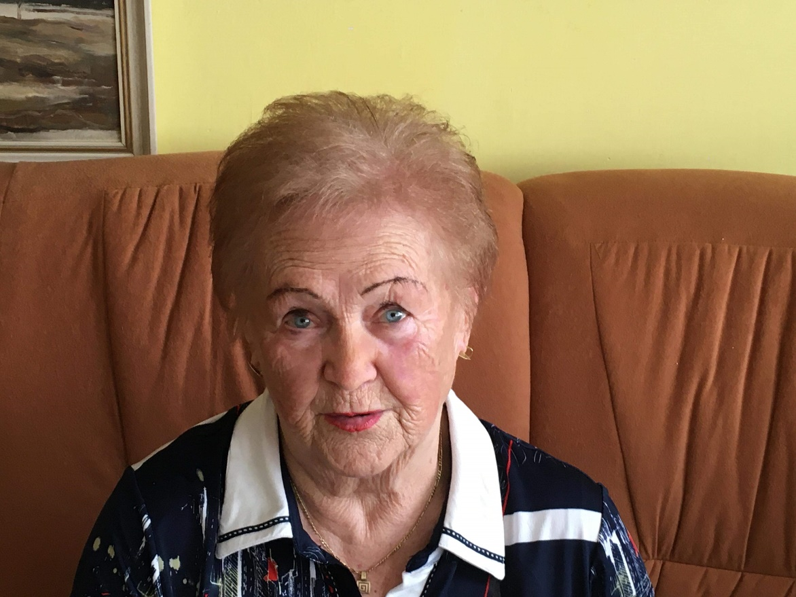
Ladislava Klásková roz. Matějová
Život Ladislavy Kláskové
Vzpomínky na osvobození

Slide 2
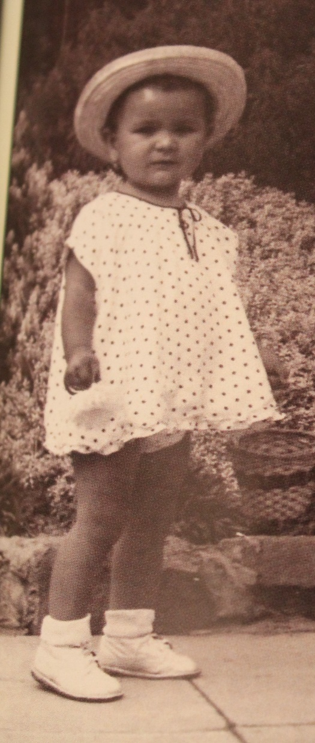
Narození
Narozena 21.7. 1937
Porod doma, ne v porodnici
Nejstarší ze tří dětí

Slide 3
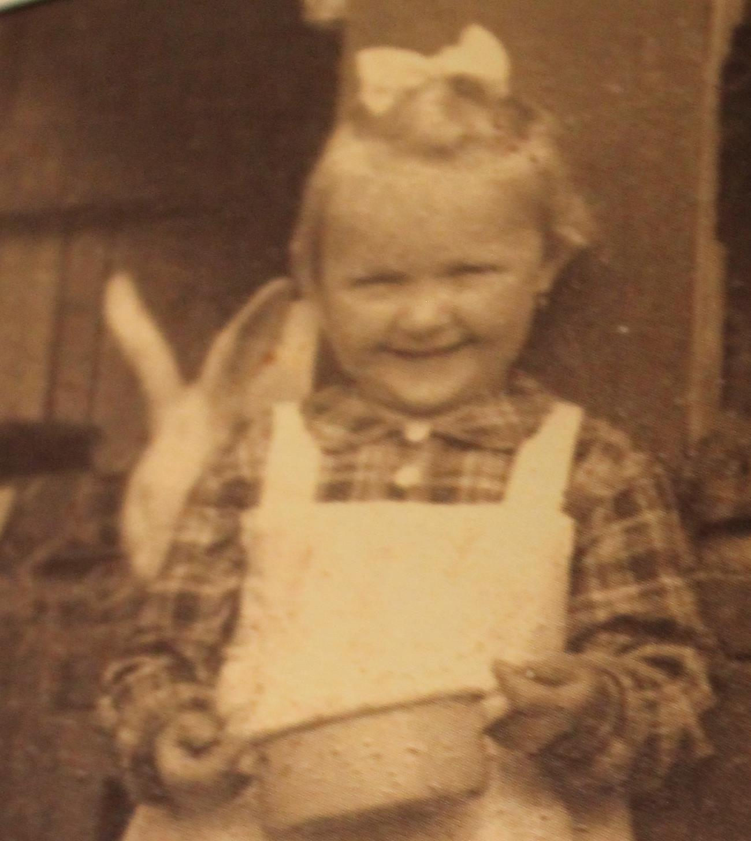
Dětství
Hezké vzpomínky na dětství s rodinou a kamarády (lyžování, bruslení, plavání, lodičky…)

Slide 4
Škola a studium
Obecní škola v Porubě a měšťanská škola ve Svinově
1952 Střední zdravotnická škola v Ostravě – Vítkovicích, obor Zdravotní laborantka (nový obor, tříletý, maturita již v 17 letech)
Na střední škole získala přátelství na celý život, pravidelná setkávání dodnes

Slide 5
Škola a studium

Slide 6
Zaměstnání
1955 první zaměstnání v nemocnici v Opavě, zde 1 rok
1956 přestup do transfuzní stanice v Ostravě - Fifejdách
Přesun transfuzní stanice do KÚNZ v Ostravě – Porubě, kde pracovala až do svých 55 let
Výborný pracovní kolektiv, v práci spokojená
1992 penze

Slide 7
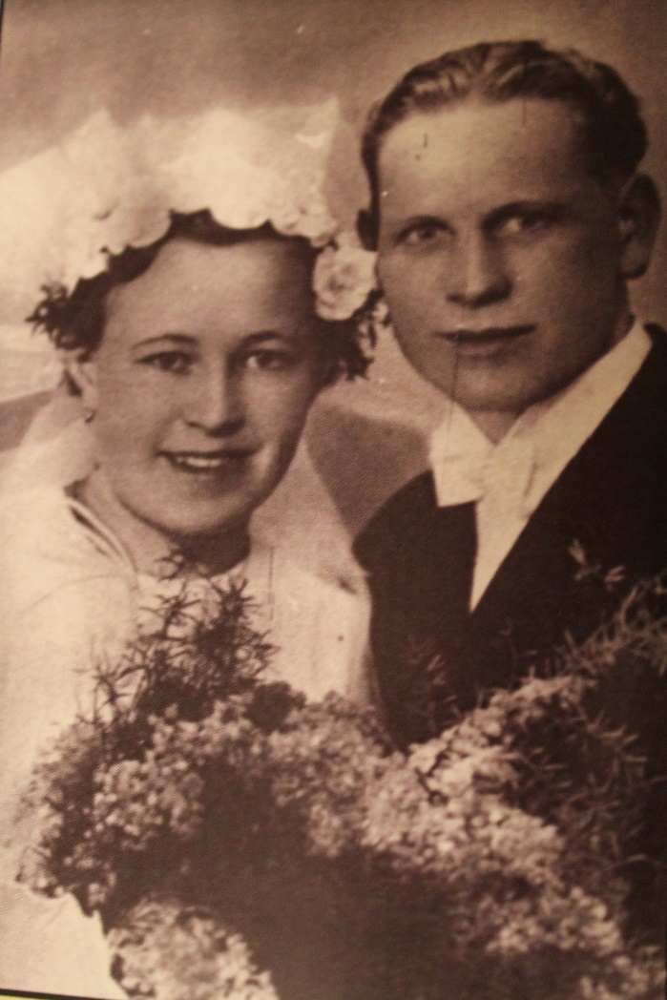
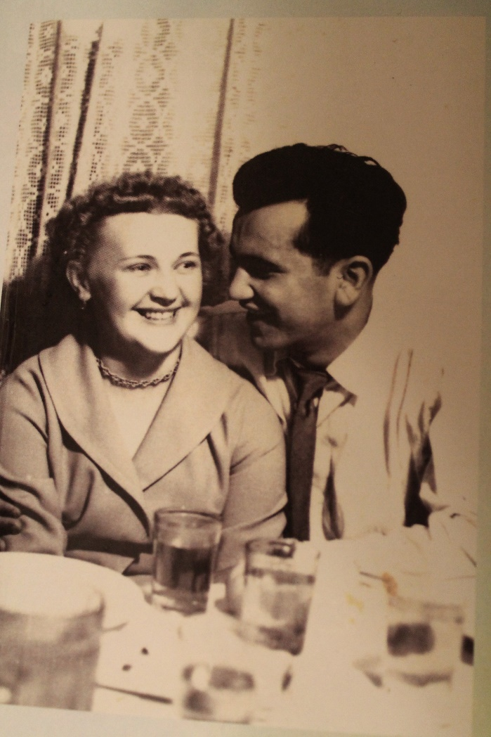
Rodina
1958 sňatek s Jaroslavem Kláskem

Slide 8
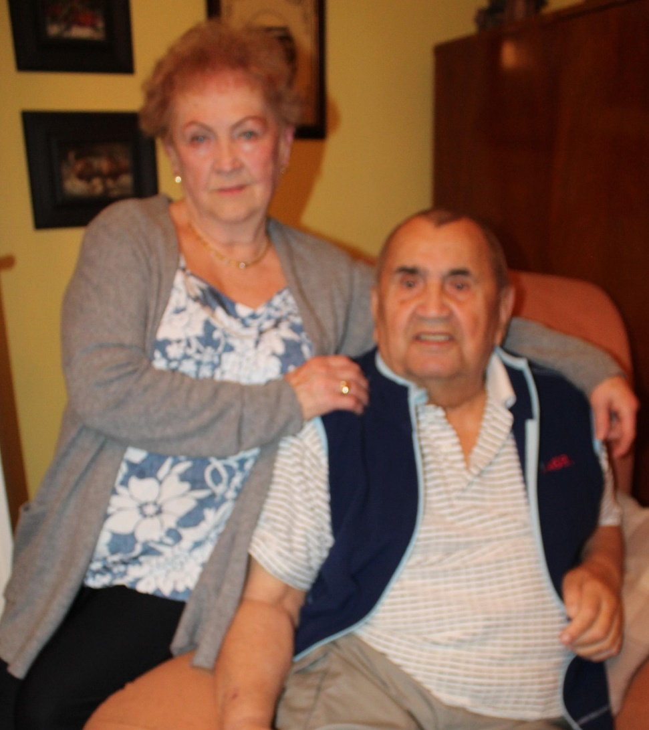
Rodina
1959 narození syna Tomáše a 1965 dcery Jarmily
V současnosti se těší ze 4 vnoučat a 3 pravnoučat
Rodina (včetně sestřenic a bratranců) hraje od dětství velmi důležitou roli
Šťastné soužití s manželem Jaroslavem

Slide 9
Zájmy a koníčky
Především rodina a přátelé
Největší koníček vaření a pečení
Kino a divadlo
Dříve zahrádka

Slide 10
Stará Poruba
Tzv. Stará Poruba nejstarší částí dnešní ostravské čtvrti Poruba (kořeny ve 13.století)
V době osvobození Poruba samostatnou vesnicí
Připojení k Ostravě 1957

Slide 11
Bombardování Staré Poruby
27.4. 1945 příchod Rudé armády od Hrabyně
Vybombardování továrny Ignáce Blažeje na výrobu nábytku
Vybombardovaní sousední stodoly u domu paní Kláskové
Velká tlaková vlna
Děti schované pod šicím strojem

Slide 12
Bombardování domu paní Kláskové
Zbombardována stodola, jinak dům nepoškozen
Strýcové, kteří se nestihli schovat v krytu, uhasili hořící stodolu, a tak se oheň nerozšířil

Slide 13
Kryt
V domě žádné sklepy – nutnost postavení krytu (u dnešní nemocniční prádelny)
Vybudovány kryty pro celkem 6 rodin
V krytu strávili 2 dny
Vybavení – dvoupatrové postele, malá kamínka na dřevo
Rodina nevlastnila zbraň na obranu

Slide 14
Přesun do krytu
Rychlý, nebezpečný (střelba)
Matka, otec, malá Ladislava, mladší bratr
Úkryt i pro přítelkyně strýců
Babička čekala na mladší syny (strýce) - nestihli přesun do krytu, zůstali v domě

Slide 15
Příhoda bratra s prstýnkem v krytu a příchod sovětských vojáků
Jedna z přítelkyň strýců navlékla bratrovi malý prstýnek na prst - otok
Otec šel s hrníčkem pro vodu do potůčku, aby ochladil otok
U potoka střet s vojáky Rudé armády
Domněnka, že otec je Němec
Vysvětlení nedorozumění a příchod vojáků do krytu – první setkání se sovětskými vojáky

Slide 16
Příhoda se sovětskými vojáky doma
Po příchodu domů dům obsazen sovětskými vojáky
Rodina přesunuta do komory
Vojáci zásobovali rodinu jídlem (boršč, pirohy)
Vaření obstarávala sovětská vojačka, vařila skvěle
Dobré vztahy – sovětské vojáky vnímali jako osvoboditele
Po pár dnech přesun vojsk směrem do centra Ostravy

Slide 17
Příhoda s dědou a důstojníkem Wehrmachtu
V babiččině domě se krátce usadili ustupující Němci (asi 50 vojáků)
Vojáci obsadili stodolu, rakouský důstojník se ubytoval v domě
Dědeček byl v práci, přišel domů v noci
Záměna spícího důstojníka v obývacím pokoji za zetě z jižní Moravy

Slide 18
Příhoda s dědou a důstojníkem Wehrmachtu
Povídání až do rána – o válce, rodině, příjemný rozhovor
Druhý den důstojník nalezen v sousední zahradě zastřelen (nález - malá Ladislava se sestřenicí)

Slide 19
Vnímání osvobozování
Přesun Němců s vozy a koňmi, několikrát tam a zpět (postup fronty)
Obyvatelé Poruby se obávali letadlových náletů, ne tanků
Tanky neviděli, ty přijížděly jinou částí Poruby (po dnešní Opavské ulici)
Po příchodu Rudé armády nálada mezi obyvateli radostná (i přes ztráty materiální i na lidských životech ve všech rodinách)

Slide 20
Vzpomínky na život za války Cesta do Ostravy
Ve Svinově hranice mezi Sudetami a Protektorátem
Návštěvy s babičkou u strýce v Moravské Ostravě - přechod přes hranici

Slide 21
Vzpomínky na život za války Zásobování
Zásobování selhávalo, obyvatelstvo ve městě na tom bylo mnohem hůř než na vesnici
Doma netrpěli nedostatkem - vlastní hospodářství, soběstačnost
Podpora rodiny ve městě potravinami
Přídělové lístky na potraviny i ošacení
Po osvobození rychle zprovozněny pekárny

Slide 22
Osvobozování očima malé Ladislavy
Z pohledu dítěte - vybočení z normálního života
Jako dítě – menší strach než dospělí (neuvědomovala si hrozící nebezpečí a možné důsledky)

Slide 23
Znovu do školy
Nástup do školy po osvobození v září 1945
Do června 1945 se do školy nechodilo
V Staré Porubě jen obecní škola
Do měšťanky se chodilo do Svinova
Nová měsťanská škola ještě ve výstavbě (dnešní Gymnázium čs.exilu)
Příděly rybího tuku ve škole

Slide 24
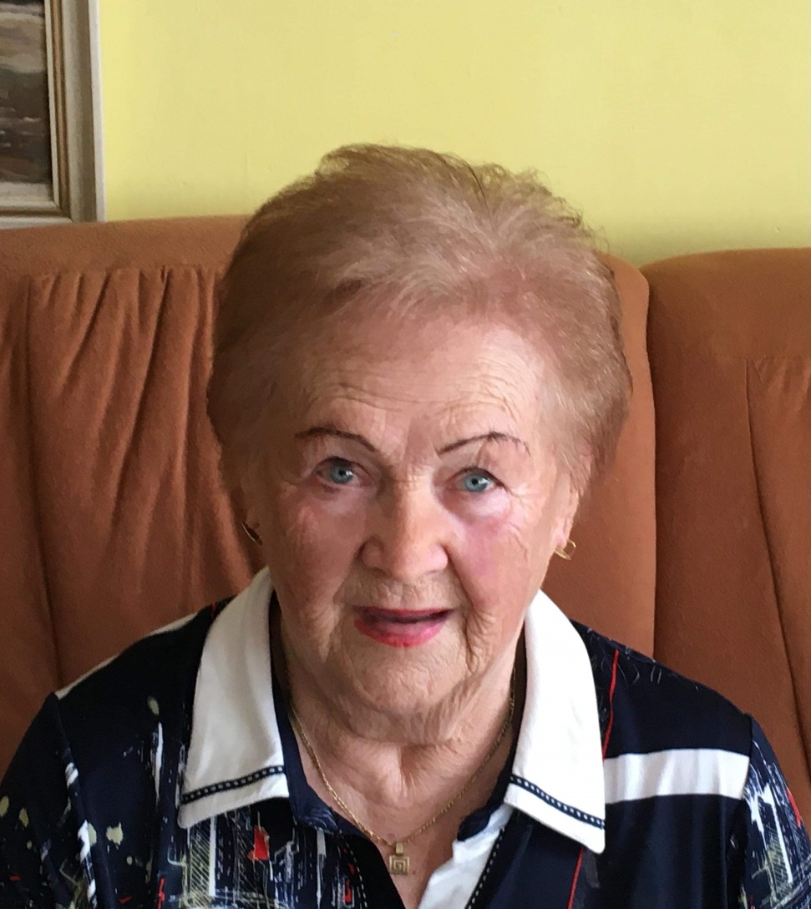
Vzkaz pamětnice pro dnešní a budoucí generace
„Dělejte všechno pro to, aby nedošlo k žádnému dalšímu válečnému konfliktu“

Slide 25
Nahrávání s pamětnicí

